Slide 1
선박 항차 데이터 분석
머신 러닝을 활용한 선박 대기 시간 예측

Slide 2




팀원 소개
Team Member
Leader
조재경
데이터 분석
PPT 제작
발표
최서윤
데이터 분석
문서작업
이보윤
데이터 전처리
데이터 분석
총괄 지휘
김동욱
데이터 전처리
데이터 시각화
데이터 분석
발표
박재현
데이터 전처리
데이터 분석
PPT 제작
발표

Slide 3

목차
1
2
3
4
INTRO
Data
ANALYSIS
CONCLUSION
1) 분석 배경
2) 프로젝트 이해
1) 데이터 수집
2) 데이터 전처리
3) 데이터 베이스
1) 사용 프로그램
2) 머신 러닝
3) 모델 해석
1) 기대 효과
2) 활용 방안

Slide 4
목차
1
2
3
4
INTRO
Data
ANALYSIS
CONCLUSION
1) 분석 배경
2) 프로젝트 이해
1) 데이터 수집
2) 데이터 전처리
3) 데이터 베이스
1) 사용 프로그램
2) 머신 러닝
3) 모델 해석
1) 기대 효과
2) 활용 방안

Slide 5
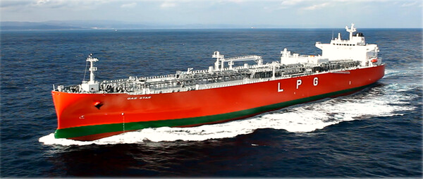
분석 배경
코로나19 이후 해운 물류 현황
코로나19 이후 물류 정체로 인해 다수의 항만에서 선박 대기 시간이 길어지고, 이로 인한 물류 지연이 화두가 되고 있습니다.
특히 전 세계 물동량의 85%를 차지하는 해운 물류 분야에서 항만 정체는 큰 문제로 인식되고 있는 상황입니다.
저희 조는 접안 전에 선박이 해상에 정박하는 시간을 대기시간으로 정의하고, 선박의 제원 및 운항 정보를 활용하여 산출된 항차 데이터를 활용해 항만 內 선박의 대기 시간을 예측하는 AI 알고리즘을 개발하였습니다.

Slide 6
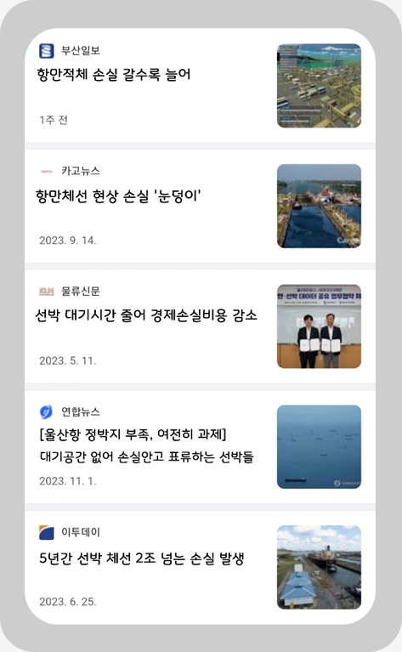
분석 배경
선박대기시간 감소의 중요성
기상악화 혹은 항만 사정으로 선박이 항만에 접안하지 못한 채 12시간 이상 대기하는 체선(滯船) 현상으로 인해 매년 큰 손실을 보고 있습니다.
특히 체선 현상은 정박지 부족, 기상 악화 등 다양한 이유로 일어나기 때문에 정확한 원인을 파악하는 것이 중요합니다.
보다 정확한 선박의 접안 시간 예측을 통해 선박의 대기시간을 줄임으로써 연료 절감 및 온실가스 감축 효과를 기대할 수 있습니다.

Slide 7
프로젝트 이해
프로젝트 시나리오
대기 시간 예측
선박 예약 및 계획
화물 적재 및 포장
항구 진입 및 통과
화물 실적 및 보관
항구 출항
항로 운항 및 도착
항구 입항 및 양하
화물 양하 및 해제
Model
Collection
Preprocessing
Visualization
Modelling
데이터 수집
MariaDB로 저장
이상치, 결측치, 중복치 처리
데이터 표준화 및 정규화
상관관계 분석
주요 특성 추출
데이터 시각화
EDA (탐색적 데이터 분석)
모델 생성
하이퍼파라메터 튜닝
모델 검증 및 예측
최종 모델 선정
Regression
RandomForest
GradientBoosting
HistGradientBoosting
XGBRegressor
LGBMRegressor

Slide 8
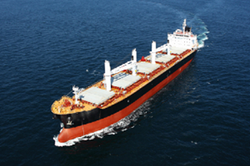
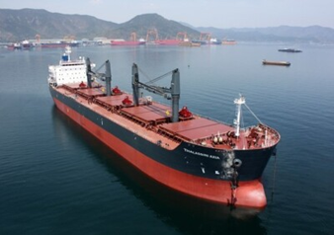
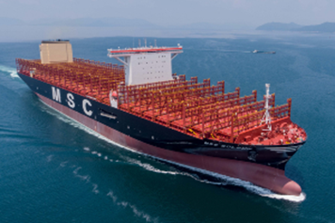
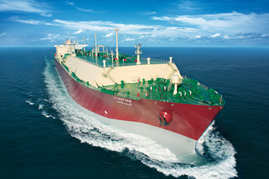
프로젝트 이해
선박의 종류
Cargo
Bulk
Container
Tanker

Slide 9
목차
1
2
3
4
INTRO
Data
ANALYSIS
CONCLUSION
1) 분석 배경
2) 프로젝트 이해
1) 데이터 수집
2) 데이터 전처리
3) 데이터 베이스
1) 사용 프로그램
2) 머신 러닝
3) 모델 해석
1) 기대 효과
2) 활용 방안

Slide 10

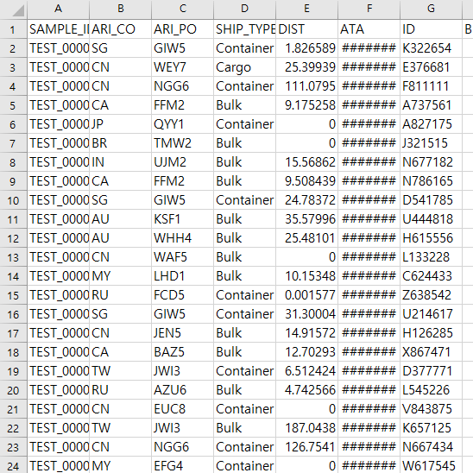
데이터 수집
데이터 수집처
데이터 목록
- DACON(인공지능 경진대회 플랫폼)
- 총 391933개의 데이터 수집

Slide 11
데이터 이해_분석에 사용할 변수 목록
독립 변수
항구 1곳(RGT8) 삭제
- 이유 : 데이터 null 값 (U_WIND, V_WIND, AIR_TEMPERATURE, BN)
소속국가 (ARI_CO)
항구명 (ARI_PO)
선박종류 (SHIP_TYPE_CATEGORY)
접안지와의 거리 (DIST)
정박시간 (ATA)
선박 일련번호 (ID)
선박의 폭 (BREADTH)
선박의 연령 (BUILT)
선박의 재화중량 (DEADWEIGHT)
선박의 깊이 (DEPTH)
흘수 높이 (DRAUGHT)
용적톤수 (GT)
선박의 길이 (LENGTH)
선박 소유주 (SHIPMANAGER)
선박의 국적 (FLAG)
풍향 u벡터 (U_WIND)
풍향 v벡터 (V_WIND)
기온 (AIR_TEMPERATURE)
보퍼트 풍량 계급 (BN)
정박시간(ATA_LT)
접안지 영역의 크기 (PORT_SIZE)
종속 변수
대기시간 (CI_HOUR)

Slide 12
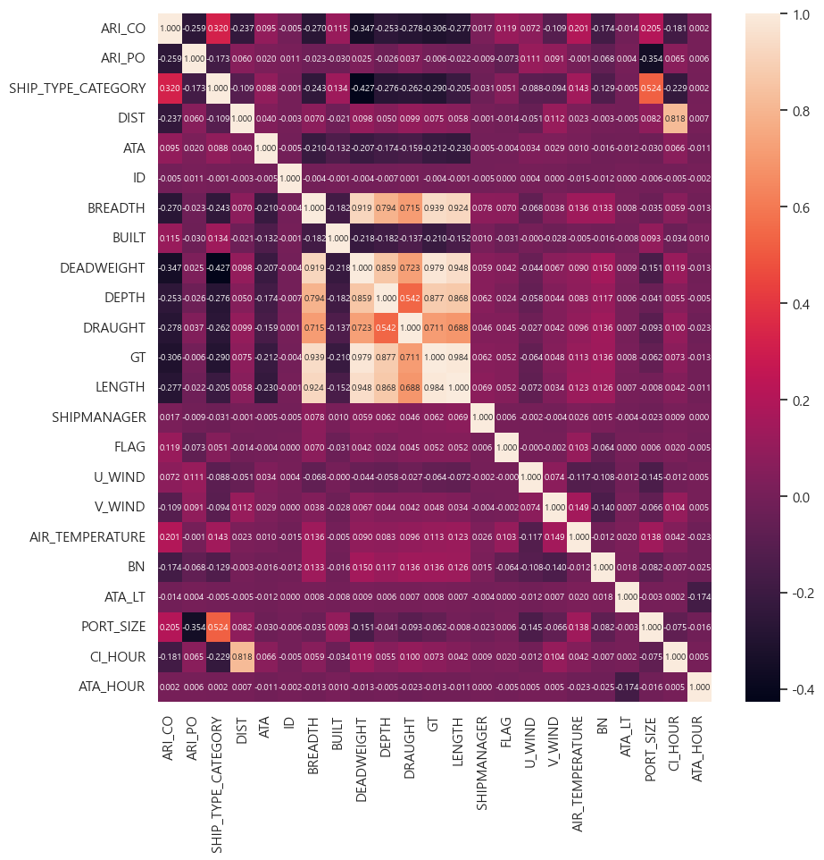
데이터 이해_상관분석

Slide 13
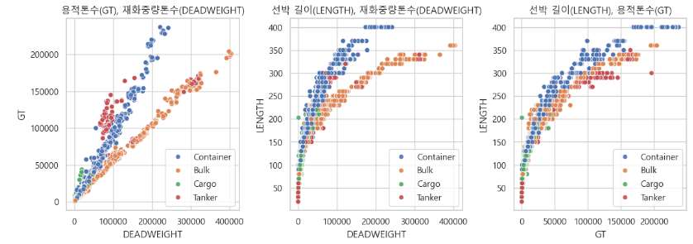
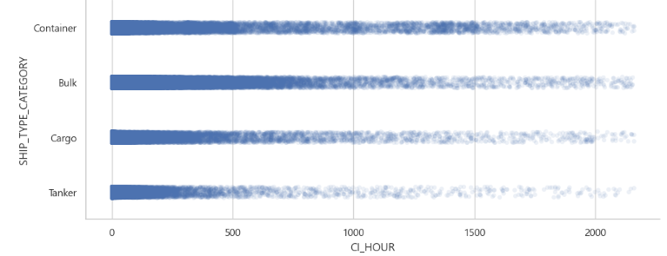
데이터 이해
범주형 데이터 시각화

Slide 14
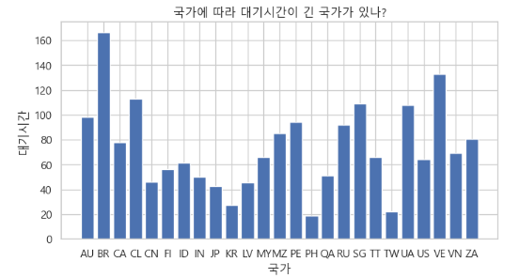
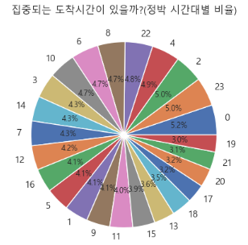
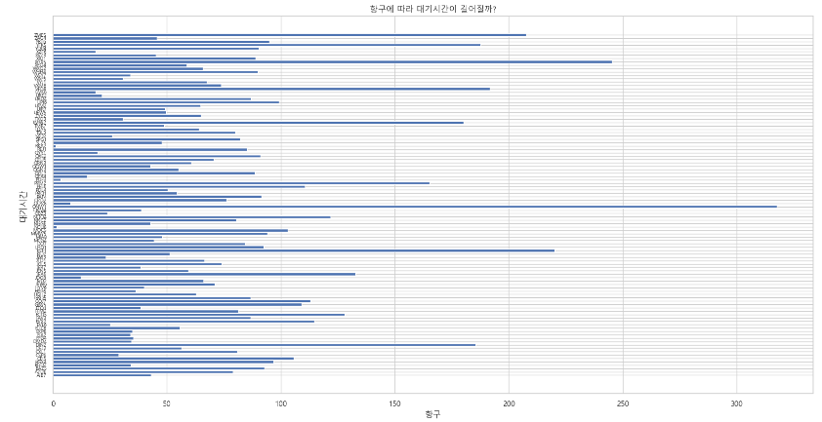
데이터 이해
범주형 데이터 시각화

Slide 15
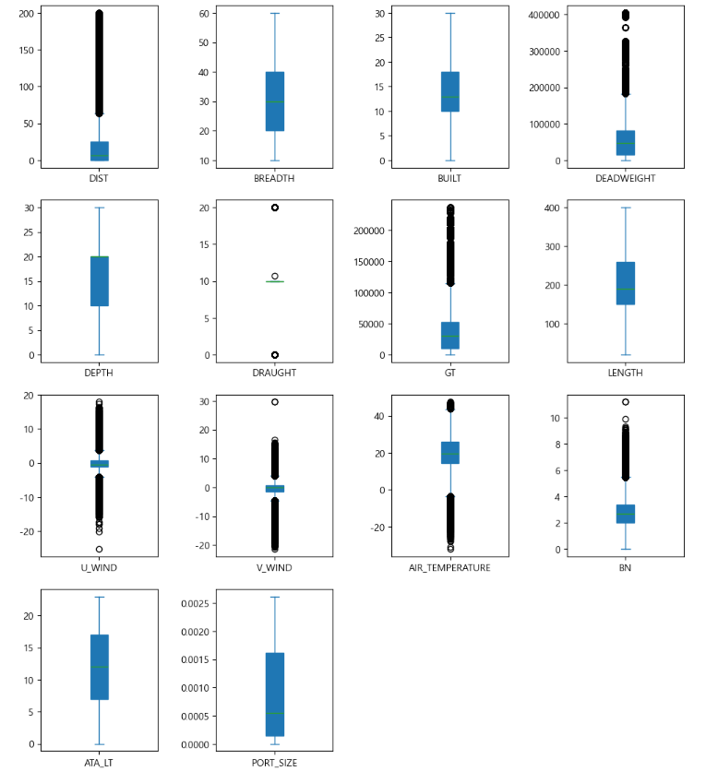
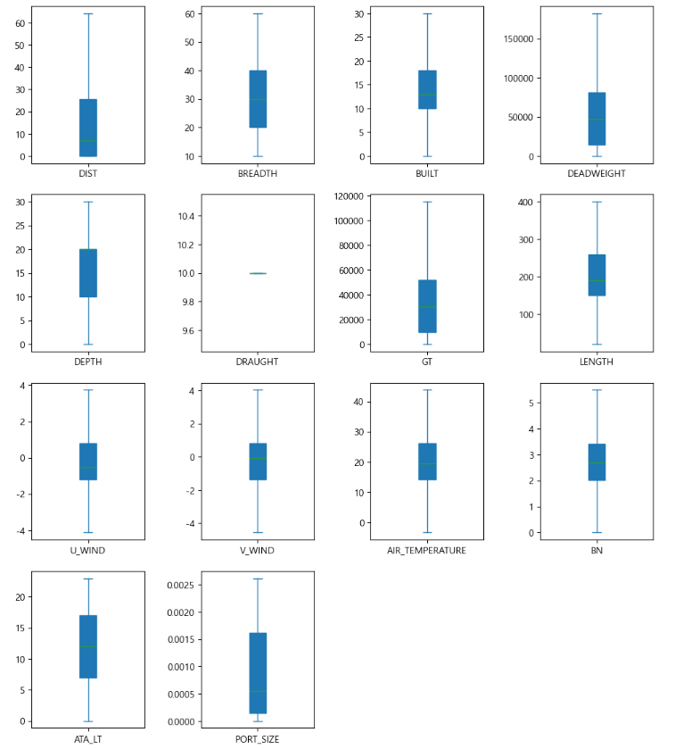
데이터 전처리
결측치 & 이상치 처리

Slide 16
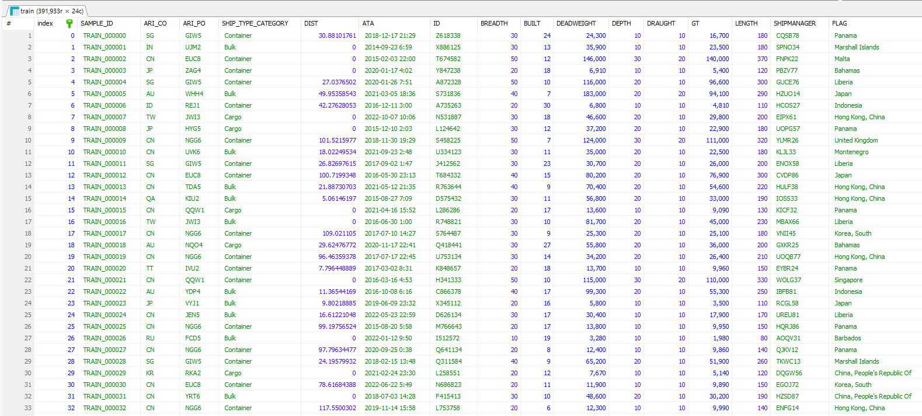

데이터 베이스
MariaDB를 활용한 데이터 공유&관리

Slide 17
목차
1
2
3
4
INTRO
Data
ANALYSIS
CONCLUSION
1) 분석 배경
2) 프로젝트 이해
1) 데이터 수집
2) 데이터 전처리
3) 데이터 베이스
1) 사용 프로그램
2) 머신 러닝
3) 모델 해석
1) 기대 효과
2) 활용 방안

Slide 18
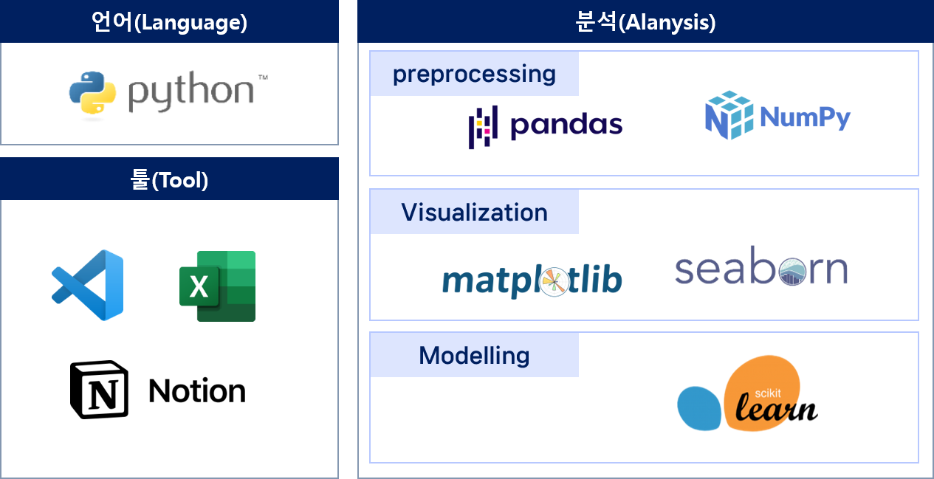

사용 프로그램

Slide 19
머신 러닝
MAE
모델 평가 기준
결정계수(R2)
MSE
설명력 = 예측력(훈련결과의 데이터를 잘 설명하고 있는지 여부 확인) : 설명계수라고 칭한다
모델의 설명력이 좋은지 나쁜지를 나타내는 지표(예측을 잘 할 수 있는지 없는지를 결정한다).
값의 범위는 0~1 : 1에 가까울수록 설명력이 좋다고 표현함 (분석 보고서에 항상 들어가는 내용이다).
R2

Slide 20
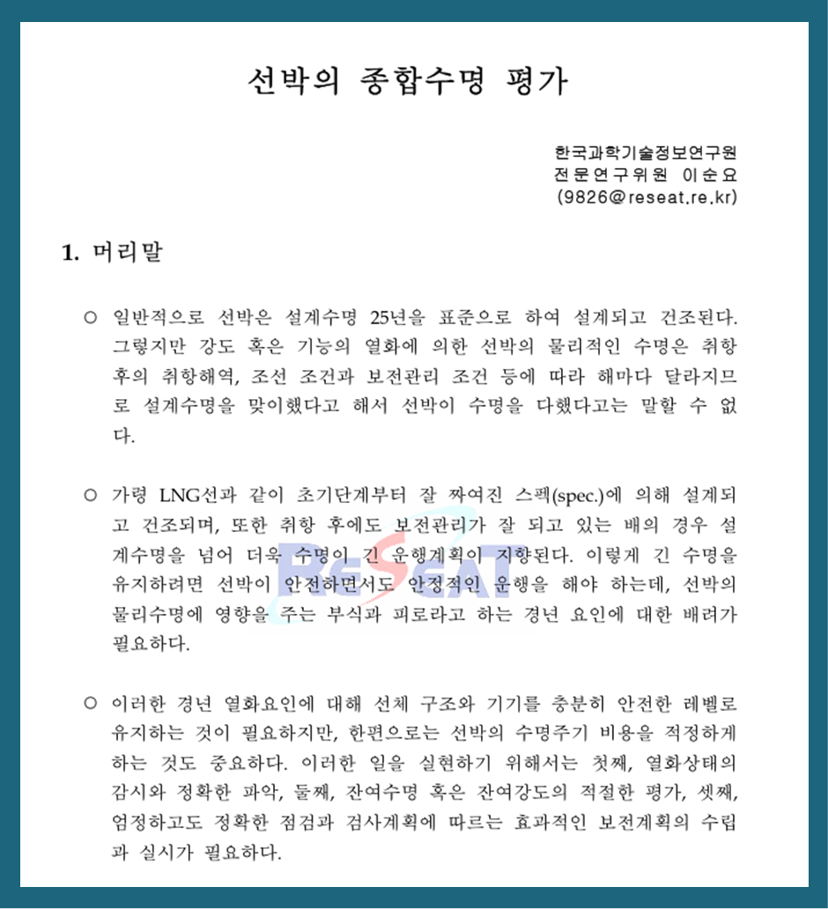
머신 러닝
<Data 1>
결측치
이상치(배 연령)
범주형 데이터
항구별 평균으로 대체
Upper_bound 값인
30으로 대체
변수 인코딩
상관성이 매우 낮음 (0.001 이하)
제거한 컬럼 : ID, SHIPMANAGER, BN, ATA_LT, month, day, hour, minute

Slide 21
머신 러닝
<Data 1>
스케일링 | 모델 | MAE | MSE | R2
MinMaxScaler | HGB | 55.010970 | 20873.429794 | 0.281361
RobustScaler | HGB | 55.051707 | 20994.448045 | 0.277194
StandardScaler | HGB | 54.994847 | 20928.868991 | 0.279452

Slide 22
머신 러닝
<Data 2>
결측치
이상치(배 연령)
범주형 데이터
행 데이터 모두 삭제
Upper_bound 값인
30으로 대체
변수 인코딩
상관성이 매우 낮음 (0.001 이하)
제거한 컬럼 : ID, SHIPMANAGER, BN, ATA_LT, month, day, hour, minute,
ARI_PO, V_WIND
p_value값이 유의수준 이상

Slide 23
머신 러닝
<Data 2>
스케일링 | 모델 | MAE | MSE | R2
MinMaxScaler | HGB | 61.197034 | 246104765 | 0.252483
 | XGB (랜덤1) | 60.037728 | 23507.862577 | 0.276062
 | XGB (랜덤2) | 59.499774 | 23721.862577 | 0.269470
 | XGB (랜덤3) | 59.690386 | 23836.138246 | 0.265951
StandardScaler | HGB | 60.981814 | 24318.273863 | 0.251104
 | XGB (랜덤1) | 60.139816 | 24362.103766 | 0.249754
 | XGB (랜덤2) | 61.004618 | 23725.901519 | 0.269346

Slide 24
머신 러닝
<Data 2>
스케일링 | 모델 | MAE | MSE | R2
RobustScaler | HGB | 60.933237 | 24125.222525 | 0.257049
 | XGB (랜덤1) | 64.699298 | 24563.976314 | 0.243537
 | XGB (랜덤2) | 59.387254 | 23990.679197 | 0.261192
 | XGB (랜덤3) | 60.219166 | 23543.196341 | 0.274973
 | GBR (랜덤1) | 61.111228 | 24353.282403 | 0.250025
 | GBR (랜덤2) | 63.408835 | 25353.374114 | 0.219227

Slide 25
머신 러닝
<Data 3>
결측치
이상치
범주형 데이터
항구별 평균으로 대체
각각의 Upper_bound,
Lower bound 값으로 대체
변수 인코딩
상관성이 매우 낮음 (0.001 이하)
제거한 컬럼 : ID, SHIPMANAGER, BN, ATA_LT, month, day, hour, minute,
ARI_PO, V_WIND
p_value값이 유의수준 이상

Slide 26
머신 러닝
<Data 3>
스케일링 | 모델 | MAE | MSE | R2
MinMaxScaler | HGB | 17.856958 | 801.199909 | 0.576096
 | XGB | 17.212070 | 773.719893 | 0.590635
RobustScaler | HGB | 17.871116 | 802.476394 | 0.590684
 | XGB | 17.223823 | 773.627572 | 0.590684
StandardScaler | HGB | 17.891397 | 804.434210 | 0.574385
 | XGB | 17.215817 | 774.059990 | 0.590455

Slide 27
머신 러닝
주성분 분석
Standard / 15
Model_Name = GradientBoostingRegressor
Train Score : 0.3959 / Test Score : 0.3900 /
Train - Test = 0.00598261232630537 /
Train MAE : 24.4758 / Test MAE : 24.5622
Train MSE : 1148.0904 / Test MSE : 1153.0116
Train R2 : 0.3959 / Test R2 : 0.3900
Model_Name = HistGradientBoostingRegressor
Train Score : 0.4617 / Test Score : 0.4485 /
Train - Test = 0.01320343119862144 /
Train MAE : 22.2648 / Test MAE : 22.5251
Train MSE : 1023.1217 / Test MSE : 1042.3856
Train R2 : 0.4617 / Test R2 : 0.4485
Model_Name = XGBRegressor
Train Score : 0.5179 / Test Score : 0.4727 /
Train - Test = 0.04515300588040283 /
Train MAE : 20.7078 / Test MAE : 21.6243
Train MSE : 916.3650 / Test MSE : 996.6091
Train R2 : 0.5179 / Test R2 : 0.4727
Standard / 14
Model_Name = GradientBoostingRegressor
Train Score : 0.5073 / Test Score : 0.5061 /
Train - Test = 0.0012198898720925389 /
Train MAE : 20.5677 / Test MAE : 20.5552
Train MSE : 936.3825 / Test MSE : 933.4795
Train R2 : 0.5073 / Test R2 : 0.5061
Model_Name = HistGradientBoostingRegressor
Train Score : 0.5566 / Test Score : 0.5496 /
Train - Test = 0.007011611826404751 /
Train MAE : 18.5502 / Test MAE : 18.6724
Train MSE : 842.6463 / Test MSE : 851.2113
Train R2 : 0.5566 / Test R2 : 0.5496
Model_Name = XGBRegressor
Train Score : 0.5941 / Test Score : 0.5661 /
Train - Test = 0.02801211874677667 /
Train MAE : 17.7026 / Test MAE : 18.2793
Train MSE : 771.3974 / Test MSE : 820.0508
Train R2 : 0.5941 / Test R2 : 0.5661

Slide 28
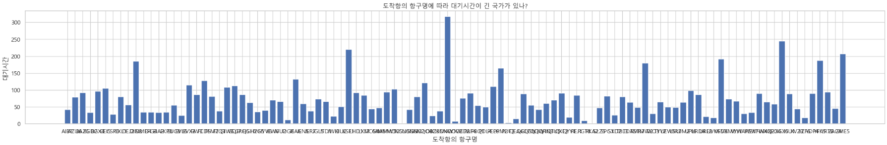
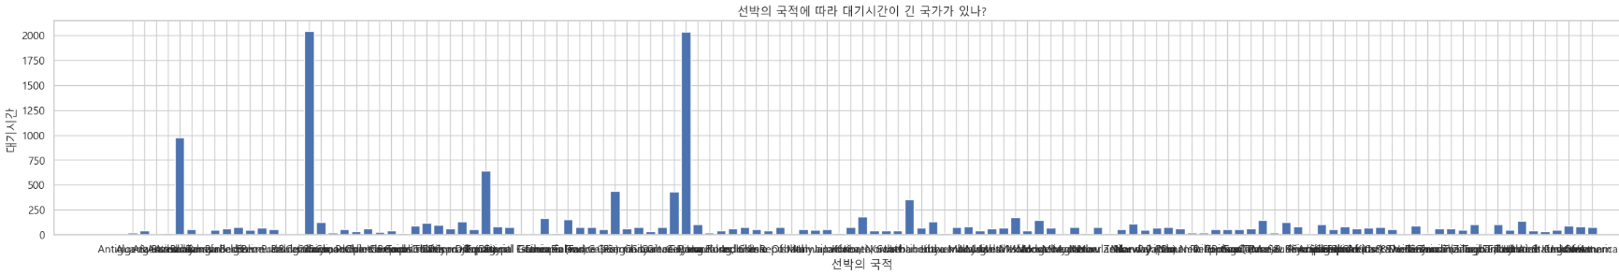
머신 러닝
범주형 데이터 수치화

Slide 29
머신 러닝
<Data 4>
결측치
이상치
범주형 데이터
항구별 평균으로 대체
각각의 Upper_bound,
Lower bound 값으로 대체
데이터 수치화
(연속형 데이터로 변환)
상관성이 매우 낮음 (0.001 이하)
제거한 컬럼 : ID, SHIPMANAGER

Slide 30
머신 러닝
<Data 4>
스케일링 | 모델 | MAE | MSE | R2
MinMaxScaler | LGBM | 17.482418 | 779.105775 | 0.587786
 | XGB | 17.109078 | 757.924144 | 0.598993
 | HGB | 17.727757 | 788.114363 | 0.583019
StandardScaler | LGBM | 17.503978 | 779.611762 | 0.587518
 | XGB | 17.118151 | 758.266164 | 0.598812
 | HGB | 17.661751 | 785.756841 | 0.584267
 | Stacking | 16.684948 | 754.867434 | 0.600610

Slide 31
모델 해석
최종 결정 데이터&모델
결측치
처리
이상치
처리
범주형
데이터
컬럼
제거
결정된 데이터
Data 4
항구별 평균
Upper bound,
Lower bound
데이터 수치화
ID, SHIPMANGER
스케일링 | 모델 | MAE | MSE | R2
StandardScaler | Stacking | 16.684948 | 754.867434 | 0.600610

Slide 32
목차
1
2
3
4
INTRO
Data
ANALYSIS
CONCLUSION
1) 분석 배경
2) 프로젝트 이해
1) 데이터 수집
2) 데이터 전처리
3) 데이터 베이스
1) 사용 프로그램
2) 머신 러닝
3) 모델 해석
1) 기대 효과
2) 활용 방안

Slide 33
기대 효과
1. 대기 시간 최적화
선박의 항구 대기 시간 최소화를 통한 물류 및 운송 효율성 향상 목표
2. 정확한 예측 제공
다양한 요인을 고려하여 신뢰할 수 있는 선박 대기 시간 예측 모델 개발로 항구 운영자 및 물류 관리자에게 정확한 정보 제공
3. 효율적인 자원 할당
선박 도착 및 출발 시간을 더욱 정확하게 예측함으로써 항구 내 자원의 효율적 할당 및 운영 비용 절감
4. 서비스 수준 향상
물류 및 운송 관련 기업 및 단체들에게 대기 시간 예측 서비스를 제공함으로써 고객 만족도 및 서비스
수준 향상
5. 장기적인 이점 확보
정확한 대기 시간 예측을 통해 더욱 효율적인 운송 및 물류 체인을 구축함으로써 장기적인 경쟁력
확보 및 기업 가치 향상

Slide 34
활용 방안
1. 운영 최적화
- 선박 운항 일정 최적화
- 예측된 대기 시간을 고려하여 출발 시간 조절 및 항로 변경으로 선박 운항에 효율성 극대화
2. 리스크 관리
- 대기 시간 예측을 통해 지연으로 발생하는 비용 감소
3. 자원 할당
- 예측된 대기 시간에 따라 인력, 연료 등의 자원을 적절하게 배분함으로써 비용 절감 및 생산성 향상
4. 고객 서비스 향상
- 예측 결과 고객 서비스에 활용
- 정확한 예측을 통해 고객들에게 출발 및 도착 시각을 더 정확하게 안내함으로써 고객 만족도 향상
5. 정책 개발
- 항로 혼잡도 예측, 이를 기반으로 한 정책 개발로 선박 운영 환경 개선

Slide 35
참고 문헌
1. 데이터수집
DACON
https://hwi-doc.tistory.com/entry/%EC%8A%A4%ED%83%9C%ED%82%B9Stacking-%EC%99%84%EB%B2%BD-%EC%A0%95%EB%A6%AC
2. 선박의 종합수명 평가
https://scienceon.kisti.re.kr/srch/selectPORSrchReport.do?cn=KAR2008030803#;
3. 스테킹
https://hwi-doc.tistory.com/entry/%EC%8A%A4%ED%83%9C%ED%82%B9Stacking-%EC%99%84%EB%B2%BD-%EC%A0%95%EB%A6%AC

Slide 36
Q&A

Slide 37
Thank you

